Slide 1

Проект «Змейка» на pygame
Подготовила: Шакирова Лейла

Slide 2
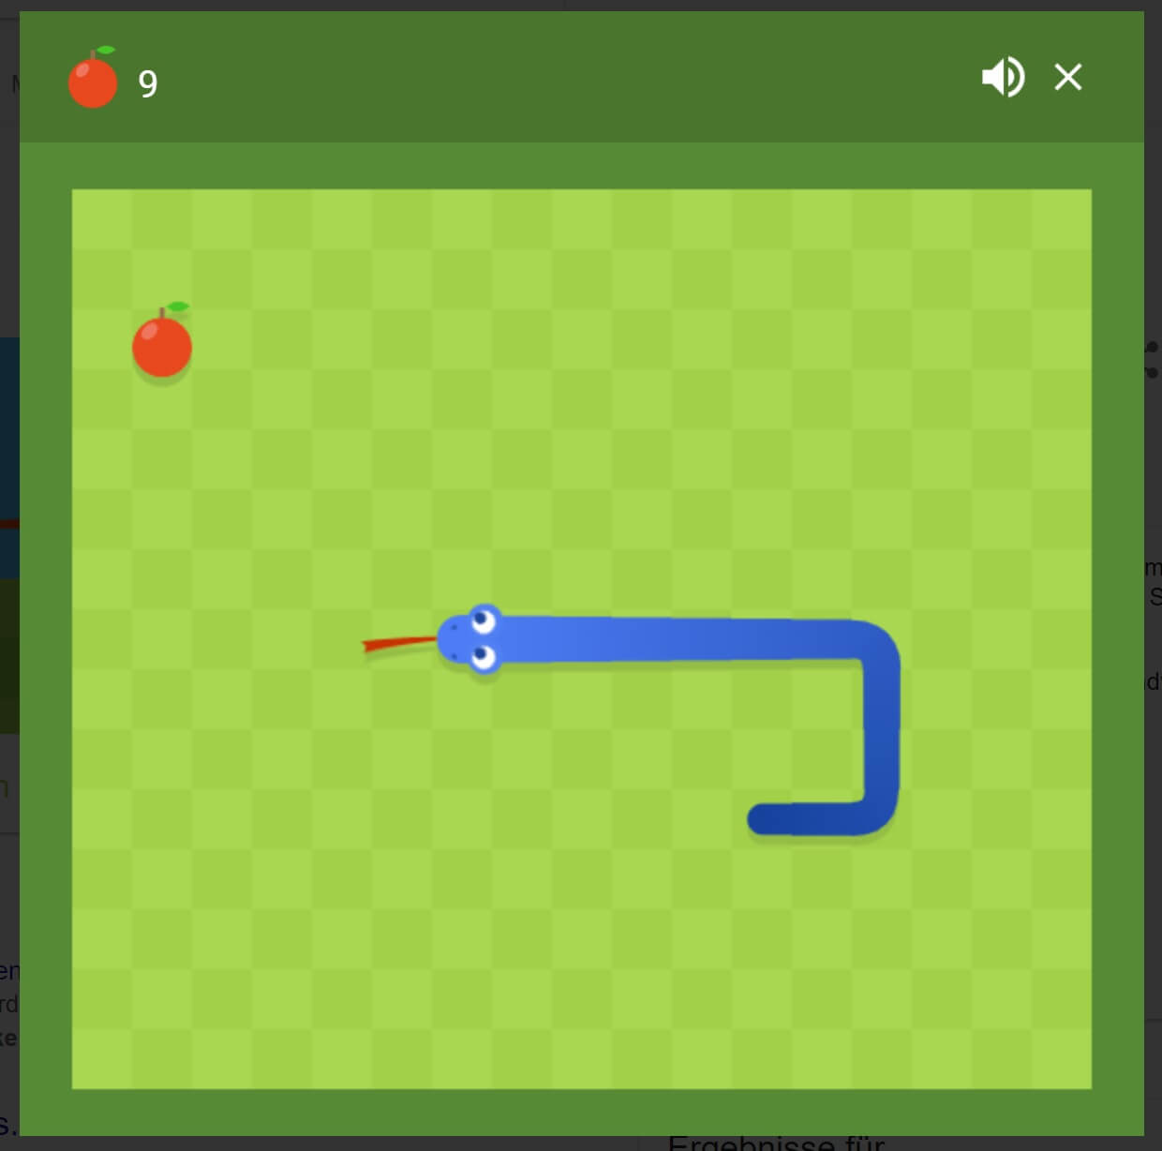
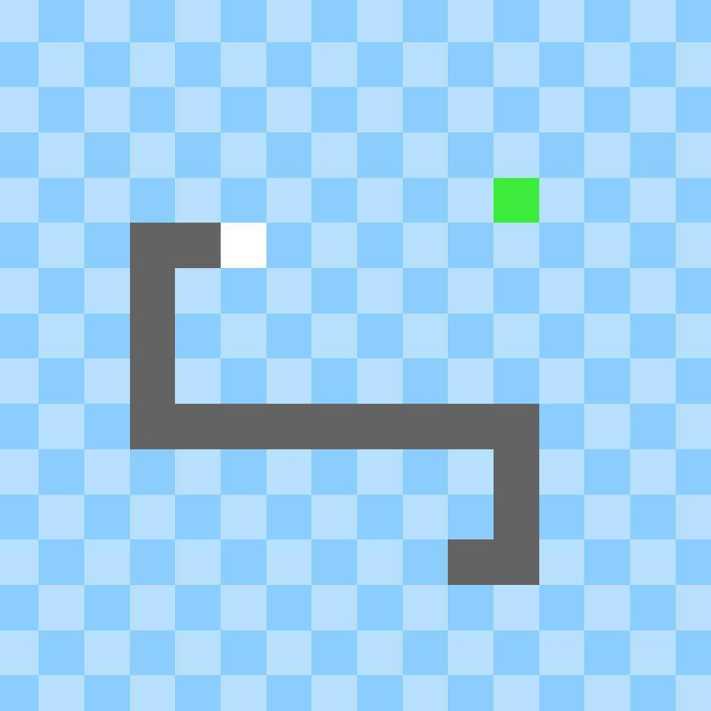
Идея проекта
Для отдыха от монотонной работы зачастую достаточно простой, не требовательной к технике, игры. Именно такой разработке посвящен данный проект - игра «Змейка».
Впервые эта игра возникла еще в 1977 году, но и по сей день, она пользуется популярностью.
Игрок управляет длинным, тонким существом, напоминающим змею, которое ползает по плоскости (как правило, ограниченной стенками), собирая еду (или другие предметы), избегая столкновения с собственным хвостом и краями игрового поля.

Slide 3
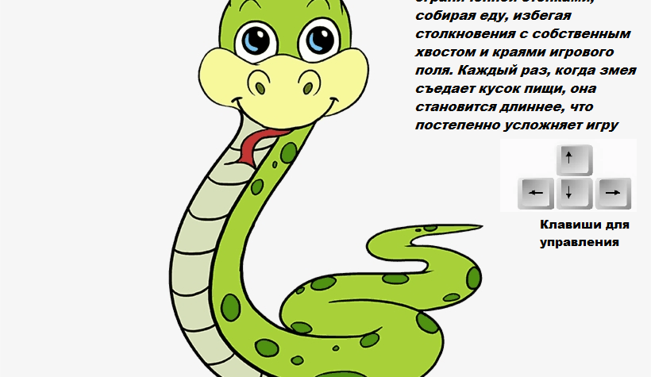
Структура
Игра содержит:
главное меню
игровое поле
змейку

Slide 4
Этапы
Создание еды
Движение змейки
Сбор яблок
Проигрыш при касании стенок
Добавление хвоста
Движение хвоста
Проигрыш при касании хвоста

Slide 5
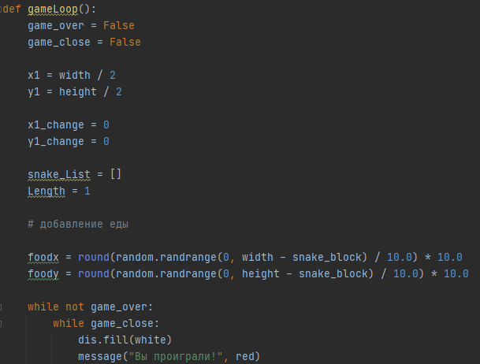
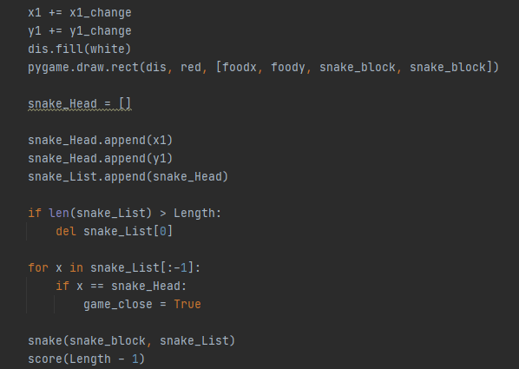
Добавление еды
Добавление звеньев змейки и счётчик очков
Notes:
© Copyright Showeet.com – Creative & Free PowerPoint and Google Slides Templates

Slide 6
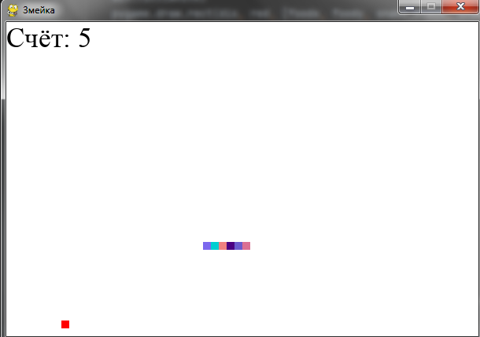
Заключение
Итоговая игра проста и интересна как для маленьких детей, так и взрослых. Для её совершенствования планируется добавить новые функции, например, препятствия, которые нужно будет преодолеть змейке, а также добавить возможность играть нескольким игрокам одновременно

